Slide 1
Здесь мы живём
На данной экспозиции объекты культурной и социальной жизни, которые были построены самыми первыми в микрорайоне.

Slide 2
Строительство микрорайона

Slide 3
Строительство микрорайона

Slide 4
Клуб завода «Ливгидромаш» Построен в 1963 году

Slide 5
Здание школы №7 Построено в 1965 году

Slide 6
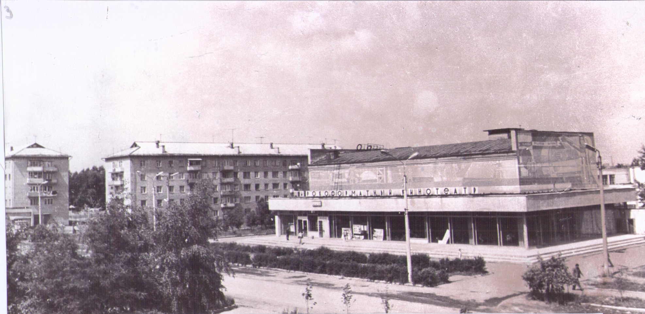
Кинотеатр «Русь» Основан в 1970 году

Slide 7
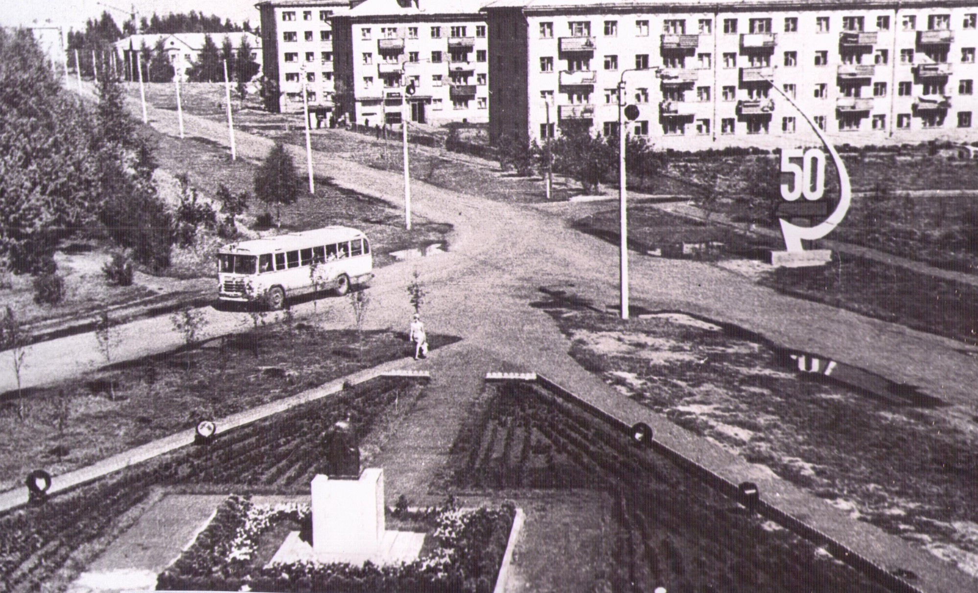
Рабочий посёлок 1973 года

Slide 8
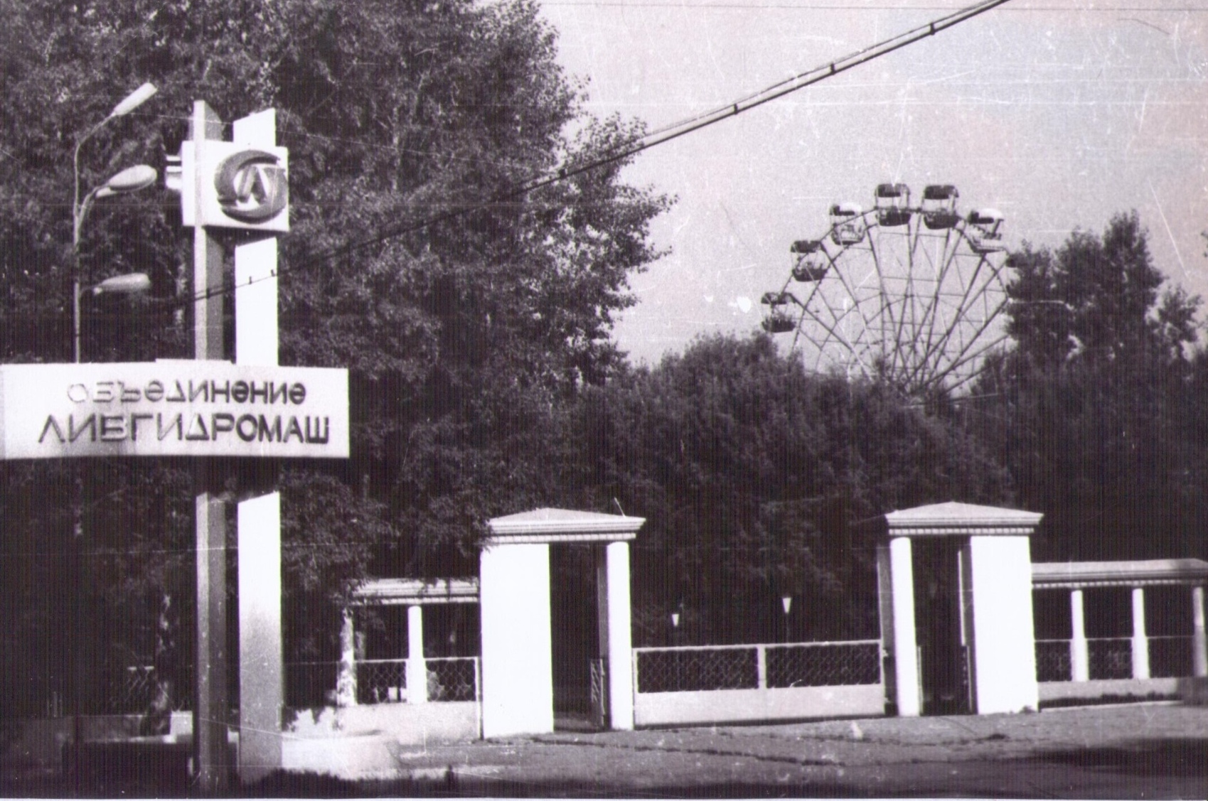
Парк ОАО «Ливгидромаш» Основан в 1985 году

